Slide 1
Мастер-класс
по теме:
“Образовательный
контент для изучения и преподавания французского языка Enseigner le français”.
Подготовила:
учитель иностранных языков
МБОУ «Гимназия №5»
Осипкина Надежда Петровна
г. Дзержинский
12 апреля 2022г.

Slide 2
Что такое
преподавание французского языка с помощью TV5MONDE?
Если Вы преподаете французский как иностранный язык (FLE), то TV5MONDE предоставляет Вам бесплатные образовательные ресурсы с оригинальным и мотивирующим подходом.
На этом сайте можно найти сотни видео и заданий, адаптированных для изучения языка всех аудиторий – начиная от детей, подростков до взрослых, и на всех уровнях - от начинающих до продвинутых.

Slide 3
Каковы миссии
изучения и
преподавания французского языка с помощью сайта TV5MONDE?
Более 25 лет TV5MONDE предлагает образовательный контент для изучения и преподавания французского языка.
Каждую неделю команда TV5MONDE, отвечающая за продвижение и преподавание французского языка, предлагает учителям и ученикам, изучающим французский язык как иностранный воспользоваться данным бесплатным цифровом образовательным ресурсом через сайт или мобильное приложение.

Slide 4
Кем создается
образовательный
ресурс?
Данный образовательный ресурс основывается на взаимодействии и сотрудничестве с опытными преподавателями.
Большая часть образовательного контента на сайте разрабатывается преподавательскими коллективами Alliance Française de Bruxelles-Europe и CAVILAM-Alliance française de Vichy, а также Alliance française Paris Île-de-France, CCI-Paris-Île-de-France, CLA, France Éducation International, Langues plurielles, Университета Лувена и независимыми дизайнерами, экспертами в своей области.

Slide 5
Бесплатный сайт для
изучения и преподавания
французского языка как
иностранного (FLE)
https://enseigner.tv5monde.com
На сайте также можно ознакомиться с разными плакатами, открытками, брошюрами, со всей документацией, относящейся к работе образовательного контента для изучения и преподавания французского языка Enseigner le français.
В течение 25 лет TV5MONDE является единственным международным телевизионным каналом, предлагающим полностью бесплатное образовательное пространство, предназначенное для всех и доступное в любой точке мира.

Slide 6
Бесплатный сайт для
изучения и преподавания
французского языка как
иностранного (FLE)
https://enseigner.tv5monde.com
Данный образовательный ресурс предназначен для учителей и учеников всех возрастов и языковых уровней. Он предлагает инновационный и качественный контент для преподавания или изучения французского языка как иностранного.
Цифровые образовательные ресурсы в настоящее время стали неотъемлемой частью образовательного процесса. Таким образом контент данного образовательного ресурса можно использовать для преподавания французского языка как иностранного и служит педагогической поддержкой для учителей, ищущих мотивирующие и оригинальные задания для своих учеников.

Slide 7
Бесплатный сайт для
изучения и преподавания
французского языка как
иностранного (FLE)
https://enseigner.tv5monde.com

Slide 8
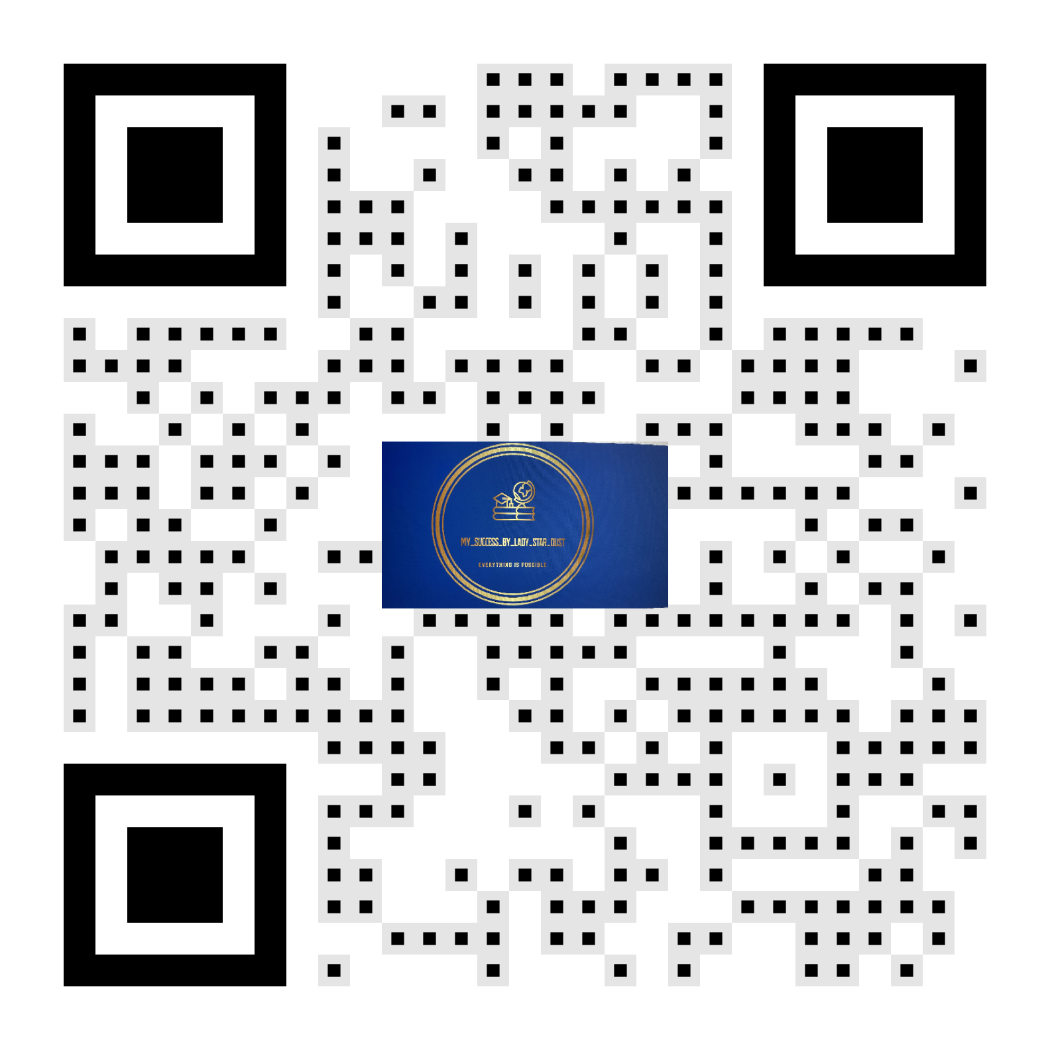
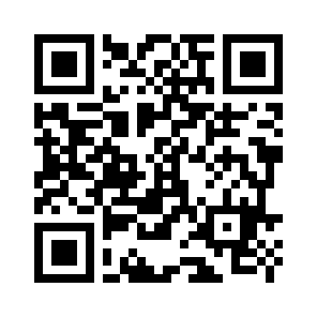
Бесплатный сайт для
изучения и преподавания
французского языка как
иностранного (FLE)
https://enseigner.tv5monde.com

Slide 9
Благодарю за внимание!

